Slide 1
Universidad de las Fuerzas Armadas ESPE
Departamento de Eléctrica, Electrónica y Telecomunicaciones
Carrera de Ingeniería en Electrónica, Automatización y Control
“MODERNIZACIÓN DEL BANCO DE PRUEBAS PRECISION PRESSURE TEST SET DEL CENTRO DE MANTENIMIENTO AERONÁUTICO DE LA FUERZA AÉREA ECUATORIANA”
Autor: Antonio Arias Gallegos
Directora: Ing. Paola León Pérez

Slide 2
Introducción

Slide 3
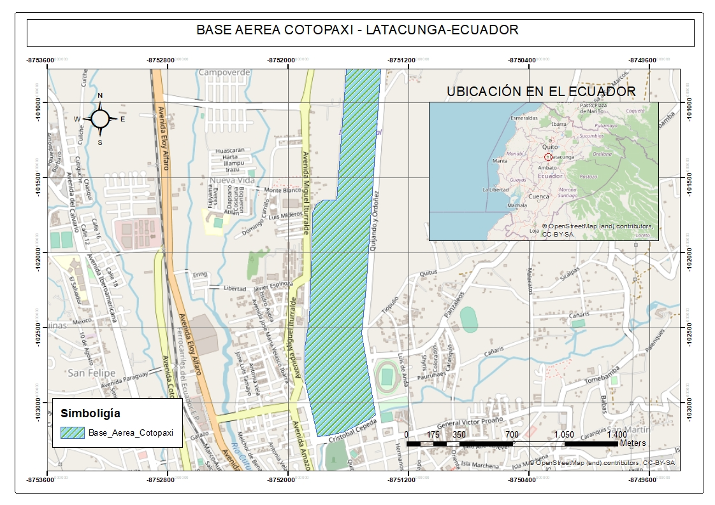
Introducción
El Centro de Mantenimiento Aeronáutico de la Fuerza Aérea Ecuatoriana.
El Banco de Pruebas “Precision Pressure Test Set” de la Israel Aircraft Industries (IAI), diseñado para probar y calibrar todo tipo de instrumentos de vuelo como altímetros, indicadores de velocidad de aire, indicadores de velocidad de acenso, indicadores de velocidad MACH

Slide 4
Planteamiento del Problema

Slide 5
Introducción
Las mediciones precisas de la velocidad y la altitud son esenciales para una operación segura y eficiente de una aeronave
La Fuerza Aérea Ecuatoriana emplea el Banco de Pruebas “Precision Pressure Test Set”.
Los sistemas e instrumentos electrónicos de este equipo no se encuentran en funcionamiento y su reparación se dificulta a razón de la obsolescencia de sus componentes

Slide 6
Justificación e Importancia

Slide 7
Justificación e Importancia
Los instrumentos de vuelo están sujetos a exigentes requisitos de seguridad, para garantizar un funcionamiento preciso y su compatibilidad global.
Este proyecto se plantea el proceso de modernización del Banco de Pruebas “Precision Pressure Test Set” del Centro De Mantenimiento Aeronáutico de la Fuerza Aérea Ecuatoriana

Slide 8
Alcance

Slide 9
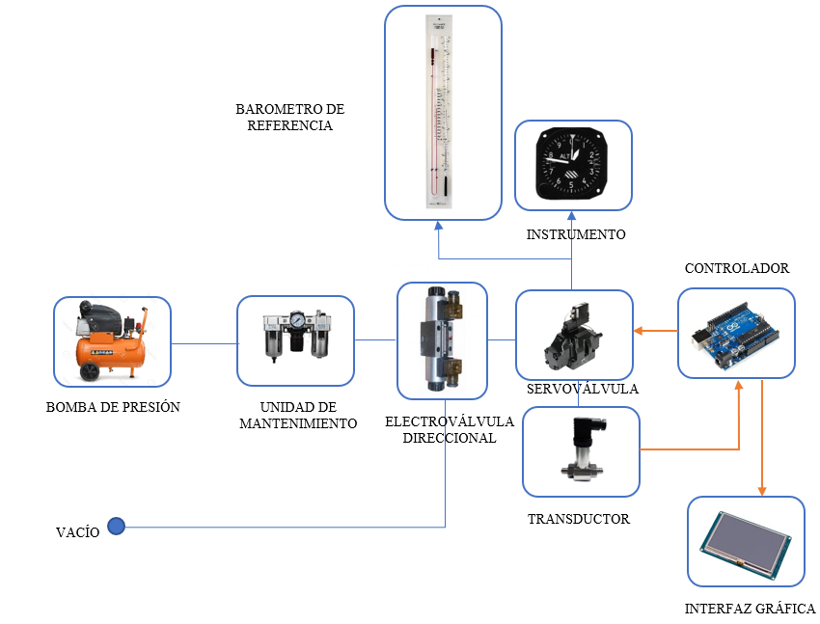
Alcance
se pretende diseñar e implementar de un sistema electroneumático generador de presión y vacío, el mismo que tendrá la capacidad de simular velocidades y altitudes, que se encuentran en los rangos y escalas de los diferentes instrumentos aeronáuticos.
se implementa el sistema de instrumentación y su respectiva digitalización, por medio de un transductor de presión estática y un transductor de presión dinámica que cumplan las especificaciones técnicas en cuanto a precisión y resolución de las medidas

Slide 10
Automatización de Procesos de Tratamiento de Agua
Objetivos

Slide 11
Objetivo: General
Modernizar el Banco de Prueba “Precision Pressure Test Set” del Centro de Mantenimiento Aeronáutico de la Fuerza Aérea Ecuatoriana para la calibración de instrumentos aeronáuticos (altímetros, velocímetros, indicadores de match y climb’s).

Slide 12
Objetivos: Específicos
Diseñar e implementar un sistema electroneumático generador de presión y vacío, que permita que el Banco de Pruebas sea capaz de simular velocidades y altitudes de aeronaves.
Implementar un sistema de control que permita automatizar los procedimientos manuales que se llevan a cabo por parte del operador técnico, para realizar las mediciones simuladas con el Banco de Pruebas
Diseñar una interfaz gráfica de usuario que permita ingresar la altitud o velocidad deseada, configurar el modo de operación y monitorear fugas de presión en el proceso de calibración de los instrumentos

Slide 13
Objetivos: Específicos
Obtener una lectura digital con una adecuada resolución, que permita optimizar el tiempo empleado en la calibración y lectura de las medidas del Banco de Pruebas.
Elaborar un manual de operación y mantenimiento del Banco de Pruebas modernizado.

Slide 14
ESTADO ACTUAL Y DIAGNÓSTICO
ESTADO ACTUAL Y DIAGNÓSTICO

Slide 15
Descripción General
El Banco de Pruebas “Precision Pressure Test Set” de la Israel Aircraft Industries Ltd. diseñado para la comprobación y calibración todo tipo de instrumentos de aire de aviación como altímetros, indicadores de velocidad de aire, indicadores de velocidad vertical, indicadores de Mach etc. Su funcionamiento se basa fundamenta en un sistema neumático instrumentado con la capacidad de generar vacío y diferentes presiones con el objetivo de simular las variables de proceso en los rangos presentados en la tabla

Slide 16
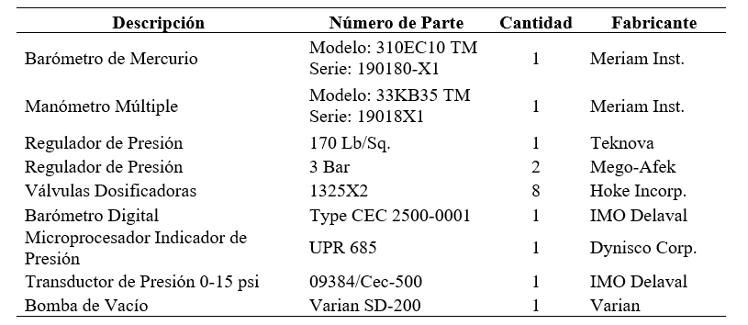
Componentes del Banco de Pruebas “Precision Pressure Test Set”
El Banco de Pruebas está constituido por distintos elementos y equipos tanto electrónicos como neumáticos, en la tabla 3 se presenta la lista de partes del banco Pressure Test Set.

Slide 17
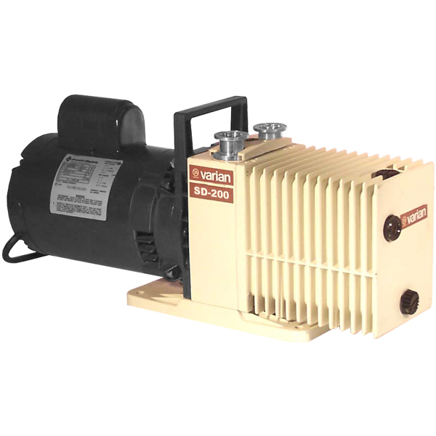
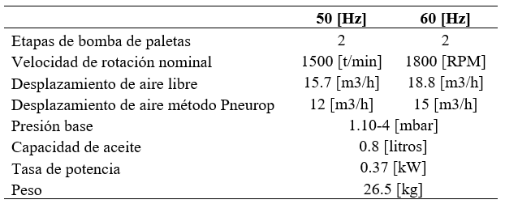
Bomba de Vacío Varian SD-200
La bomba de vacío mecánica de paletas rotativas de dos etapas Varian SD-200 que se observa en la figura 9, permite la generación de vacío mediante la extracción del aire de las redes de tuberías neumáticas del sistema, equipada con un motor monofásico 115/230 [V], 60 [Hz] y las características técnicas de la tabla .

Slide 18
Barómetro Meriam 310EC1O TM
El barómetro Meriam modelo 310EC10 TM que se observa en la figura 10, es un barómetro de mercurio de lectura directa, diseñado para operar con una presión máxima de 250 [PSI] en un rango de 35 [inHg],

Slide 19
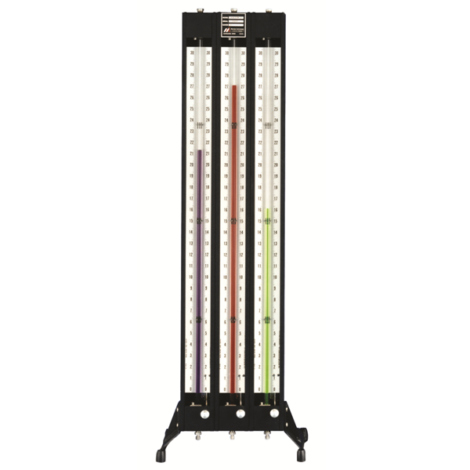
Manómetro Meriam 33KB35 TM
El manómetro Meriam modelo 33KB35 TM que se observa en la figura 11, es un manómetro de múltiples tubos de rango de 60 [inHg], dentro de la misma caja compacta se encuentran dos sistemas manométricos de lectura directa individual, de agua y mercurio con un rango de 0 a 290 [nudos] y de 200 a 900 [nudos] respectivamente

Slide 20
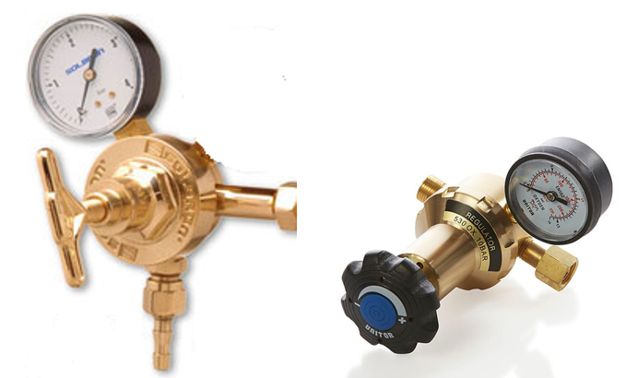
Reguladores de Presión
El sistema neumático del Banco de Pruebas cuenta con tres reguladores de presión instalados en diferentes puntos de las líneas neumáticas con el objetivo de regular la presión de las líneas neumáticas y la presión suministrada a los instrumentos

Slide 21
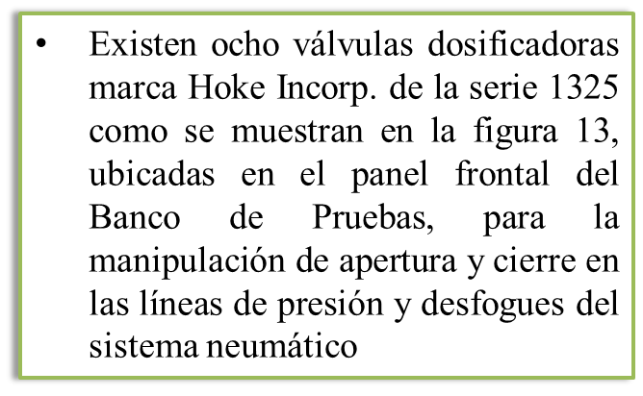
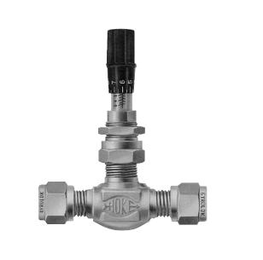
Válvulas

Slide 22
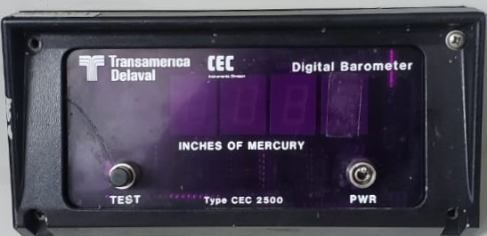
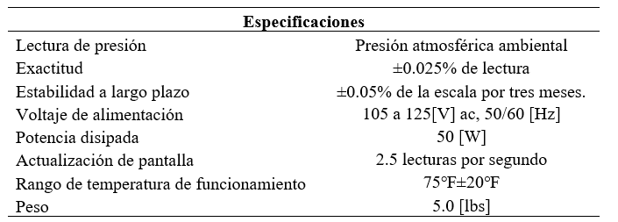
CEC 2500
El CEC 2500 que se observa en la figura 14, es un barómetro digital de alta precisión diseñado para monitorear presiones barométricas de hasta 15.5 [psi], la precisión está dentro de los ±0.025% de lectura en un rango de temperatura de 55℉ a 95℉. Este equipo es diseñado para uso sobre una mesa de trabajo, tan solo mide 3.78 [in] de alto, 7.56 [in] de ancho y 6.75 [in] de largo, con una pantalla LED continua

Slide 23
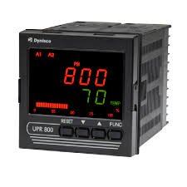
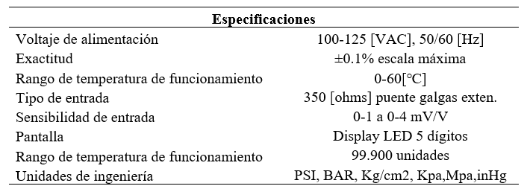
Microprocesador Indicador de Presión
El UPR685 que se observa en la figura 15, es un indicador de presión flexible y programable diseñado para sensores basados en galgas extensiométricas de 350 ohmios como transductores de presión.

Slide 24
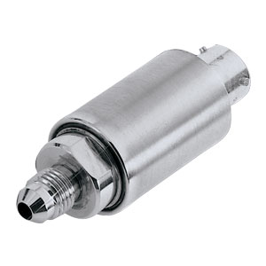
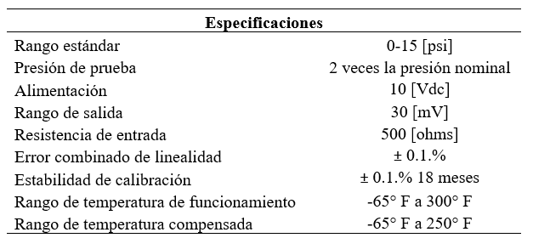
CEC 5000 Sputtered Thin Film
Los transductores de presión de película fina pulverizada de la serie CEC 5000 de la figura 15, tienen características de rendimiento altamente estables, incluso en condiciones ambientales extremas. La tolerancia a la vibración a 35 g de vibración sinusoidal máxima de 10 Hz a 2000 Hz es 0.03% FRO / g para el rango de 15 psi, y menos del 0.001% para 1000 psi y más

Slide 25
ESTADO ACTUAL Y DIAGNÓSTICO
Diagrama Esquemático Eléctrico del Banco de Pruebas “Precision Pressure Test Set”

Slide 26
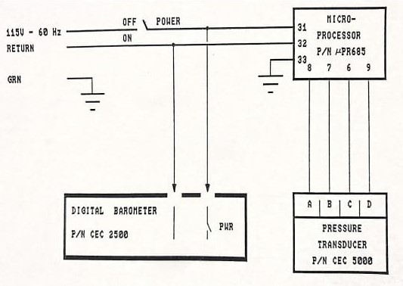
Planta de Tratamiento Ptari

Slide 27
ESTADO ACTUAL Y DIAGNÓSTICO
Diagrama Esquemático Neumático del Banco de Pruebas “Precision Pressure Test Set”

Slide 28
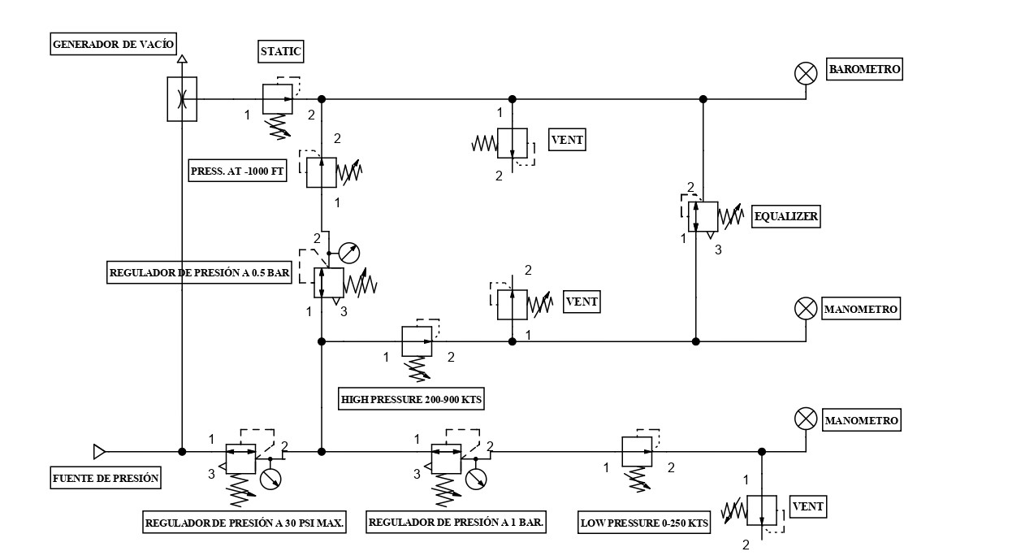
Planta de Tratamiento PTARI 2011

Slide 29
Funcionamiento del Banco de Pruebas “Precision Pressure Test Set”
Requerimientos Mínimos

Slide 30
Para asegurar el normal funcionamiento del Banco de Pruebas “Precision Pressure Test Set” es necesario cubrir con los dos siguientes requerimientos operativos:
Fuente de presión: 60 [psi].
Fuente de alimentación: 110[V]/60[Hz]

Slide 31
Funcionamiento del Banco de Pruebas “Precision Pressure Test Set”
Operación inicial del Banco de Pruebas “Precision Pressure Test Set”

Slide 32
Previo al funcionamiento normal y continuo del Banco de Pruebas es necesario el cumplimiento y verificación de las siguientes indicaciones:
• Conectar la fuente de presión y el generador de vacío al puerto de presión y vacío respectivamente.
• Ajustar los reguladores de presión a los valores de 30 [psi], 1[bar] y 0.5 [bar] correspondientes al esquema neumático.
• Verificar que las tres válvulas de liberación “VENT” estén abiertas.
• Verificar que el barómetro de mercurio indique la presión barométrica ambiental.
• Verificar que ambos manómetros indiquen el valor de cero.
• Asegurar cuando se encuentre realizando las pruebas, sus ojos estén al nivel del punto más alto del líquido del barómetro y/o manómetros.

Slide 33
Funcionamiento del Banco de Pruebas “Precision Pressure Test Set”
Calibración y Pruebas de Altímetros

Slide 34
1. Antes de realizar la prueba es necesario verificar la presión barométrica indicada por el barómetro y ajustar el altímetro según corresponda.
2. Conectar la unidad bajo prueba (UUT, “Unit Under Test”) al punto de salida Ps y configurar las válvulas como se muestra en la tabla 8.
3. Abrir la válvula STATIC y verificar la UUT según el valor indicador en el barómetro de mercurio o si es conveniente, según la lectura del indicador digital.
4. Al finalizar la prueba, abrir la válvula VENT (STATIC).
5. Si se requiere probar lecturas superiores a la presión barométrica, se mantiene la misma configuración de la tabla 8, excepto que se abrirá la válvula PRESS TO -1000 FT

Slide 35
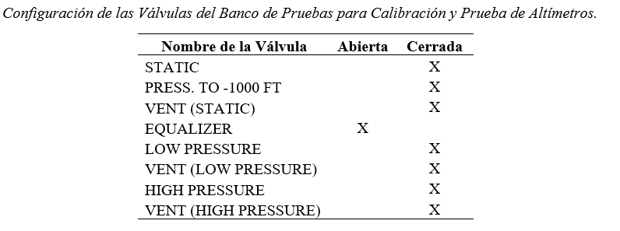

Slide 36
Funcionamiento del Banco de Pruebas “Precision Pressure Test Set”
Calibración y Pruebas de Indicadores de Velocidad

Slide 37
La prueba y calibración de los indicadores de velocidad de aire se realizan usando el manómetro múltiple de agua y mercurio. Con el manómetro de agua el indicador de velocidad de aire se puede probar en el rango de 0 a 250 [kts] y con el manómetro de mercurio se puede probar hasta 850 [kts].

Slide 38
Funcionamiento del Banco de Pruebas “Precision Pressure Test Set”
Calibración y Prueba de Indicadores de Mach

Slide 39
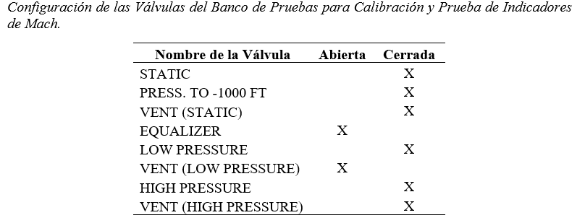
1. Antes de realizar el proceso de calibración y/o prueba, verificar que el barómetro indique la presión barométrica ambiental y que los manómetros de agua y mercurio indiquen el valor de cero.
2. Conectar la toma de aire estática de la UUT a la salida Ps del Banco de Pruebas, y la toma de aire dinámica del instrumento conecte a la salida Pt HIGH del Banco de Pruebas.
3. Configurar las válvulas del Banco de Pruebas como muestra la tabla

Slide 40
Desarrollo del Software para la Modernización del Banco de Pruebas

Slide 41
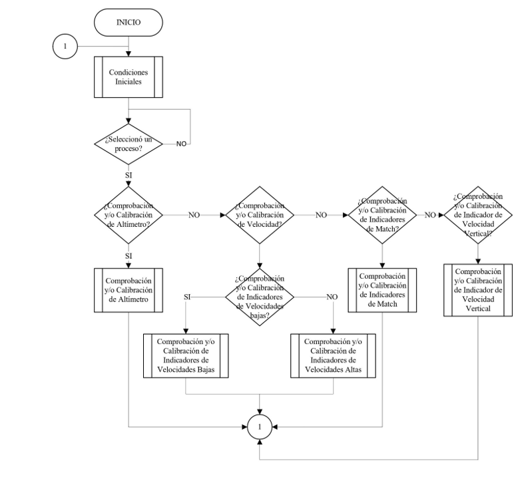

Slide 43
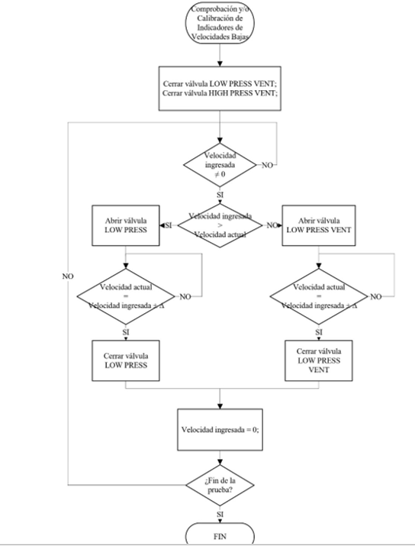

Slide 44
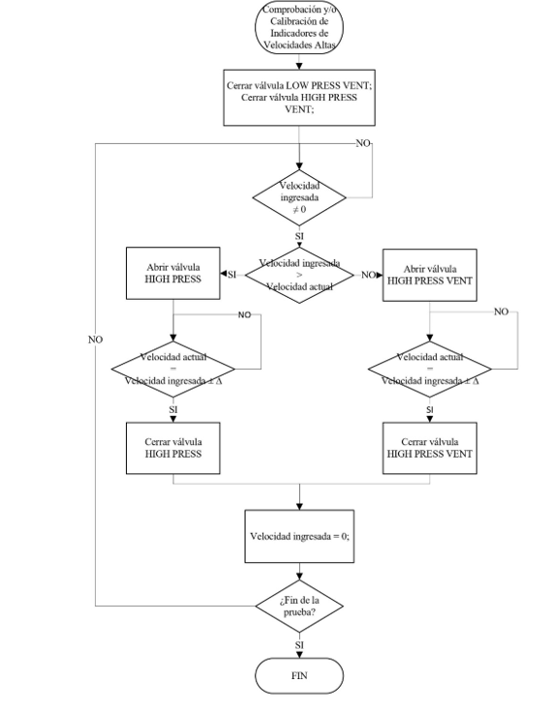

Slide 45
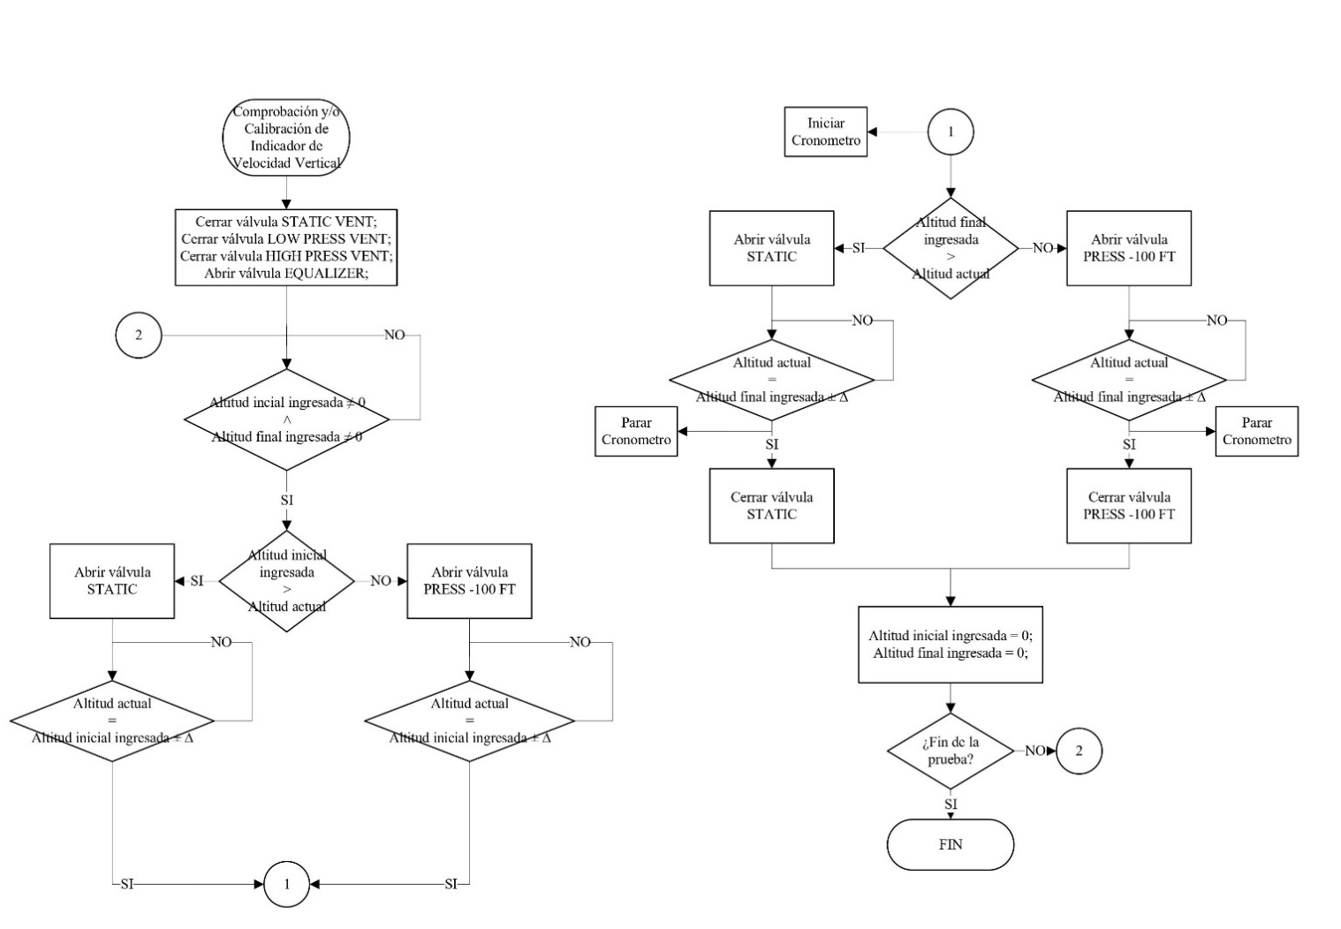

Slide 46
Diseño de la Interfaz Hombre-Maquina para la Modernización del Banco de Pruebas

Slide 47
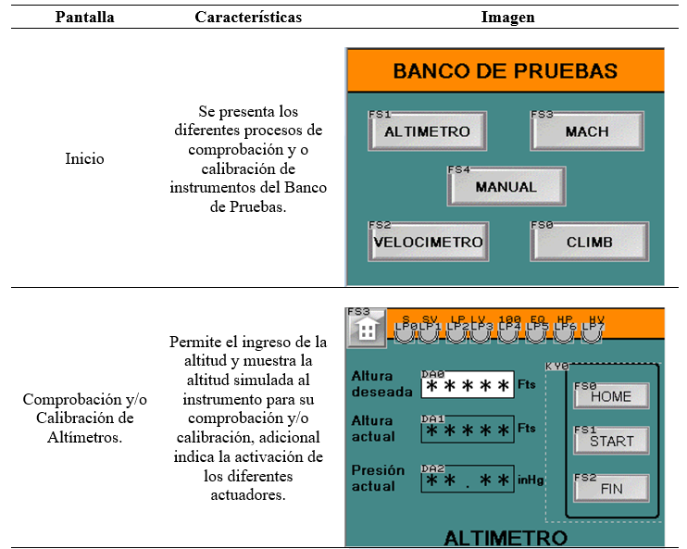

Slide 48
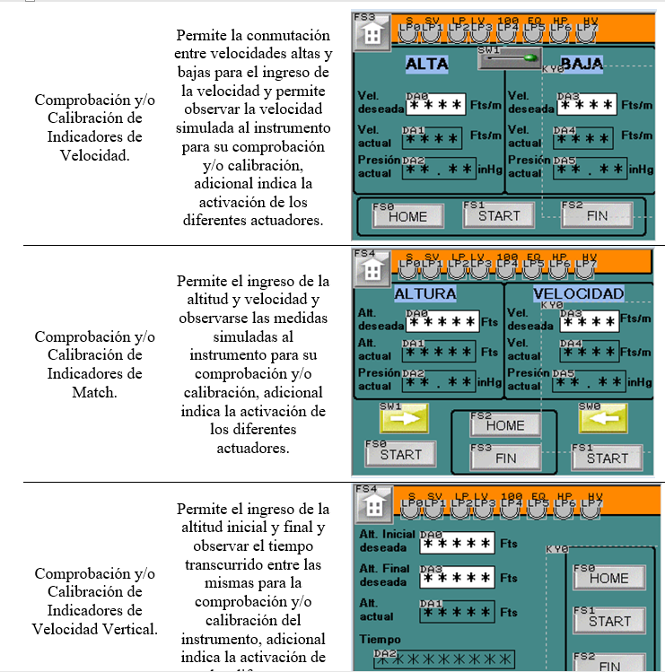

Slide 49
Implementación y Montaje de la Modernización del Banco de Pruebas

Slide 51
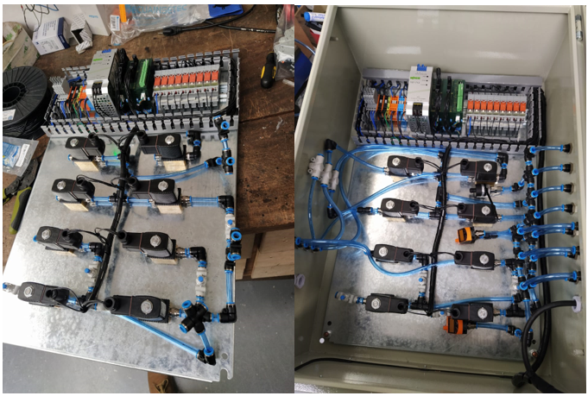
1. Antes de realizar el proceso de calibración y/o prueba, verificar que el barómetro indique la presión barométrica ambiental y que los manómetros de agua y mercurio indiquen el valor de cero.
2. Conectar la toma de aire estática de la UUT a la salida Ps del Banco de Pruebas, y la toma de aire dinámica del instrumento conecte a la salida Pt HIGH del Banco de Pruebas.
3. Configurar las válvulas del Banco de Pruebas como muestra la tabla

Slide 52
CONCLUSIONES Y RECOMENDACIONES

Slide 53
Conclusiones
• Se realizó la modernización del Banco de Prueba “Precision Pressure Test Set” del Centro de Mantenimiento Aeronáutico de la Fuerza Aérea Ecuatoriana para la calibración de instrumentos aeronáuticos (altímetros, velocímetros, indicadores de match y climb’s) considerando que:
• Se diseñó e implementó un sistema electroneumático capaz de generar presión y vacío para la simulación de altitudes y velocidades dentro de los rangos de operación de los diferentes aviones de la Fuerza Aérea Ecuatoriana, con el objetivo de tener la capacidad de realizar los procesos de comprobación y/o calibración de sus instrumentos.
• Se cumplió con el diseño y la implementación de una interfaz hombre-máquina que permite el control y monitoreo de los procesos de comprobación y/o calibración de los instrumentos, concediendo a los técnicos del Banco de Pruebas la capacidad de seleccionar los diferentes procesos de comprobación y/o calibración, ingresar las diferentes altitudes y velocidades requeridas para el cumplimiento de los procesos.
• Se digitalizó la instrumentación de los procesos de comprobación y/o calibración de instrumentos con el objetivo de obtener de la visualización de la interfaz las diferentes medidas simuladas y de presión a fin de optimizar la lectura y el proceso de calibración, mediante la mitigación el error de paralaje.

Slide 54
Recomendaciones
• Se recomienda el remplazo de los transmisores de presión implementados en el sistema de instrumentación por aquellos que presenten mejores características técnicas (rango y precisión) a fin extender los rangos de operación y mejorar la resolución en pro de tener la posibilidad de certificar el Banco de Pruebas ante la institución competente.
• Se recomienda el diseño e implementación de un circuito electroneumático que tenga la capacidad de manipular y controlar la velocidad de flujo de la presión y vacío, permitiendo la total automatización y optimización de los diferentes procesos de comprobación y/o calibración de los instrumentos.
• Se recomienda realizar el mantenimiento y la calibración de los diferentes instrumentos con el propósito de asegurar la fiabilidad y trazabilidad del Banco de Pruebas.

